Slide 1

组会报告
2024年01月16日
叶昌庆

Slide 2
目录
1、空气芯线圈
2、磁芯线圈

Slide 3
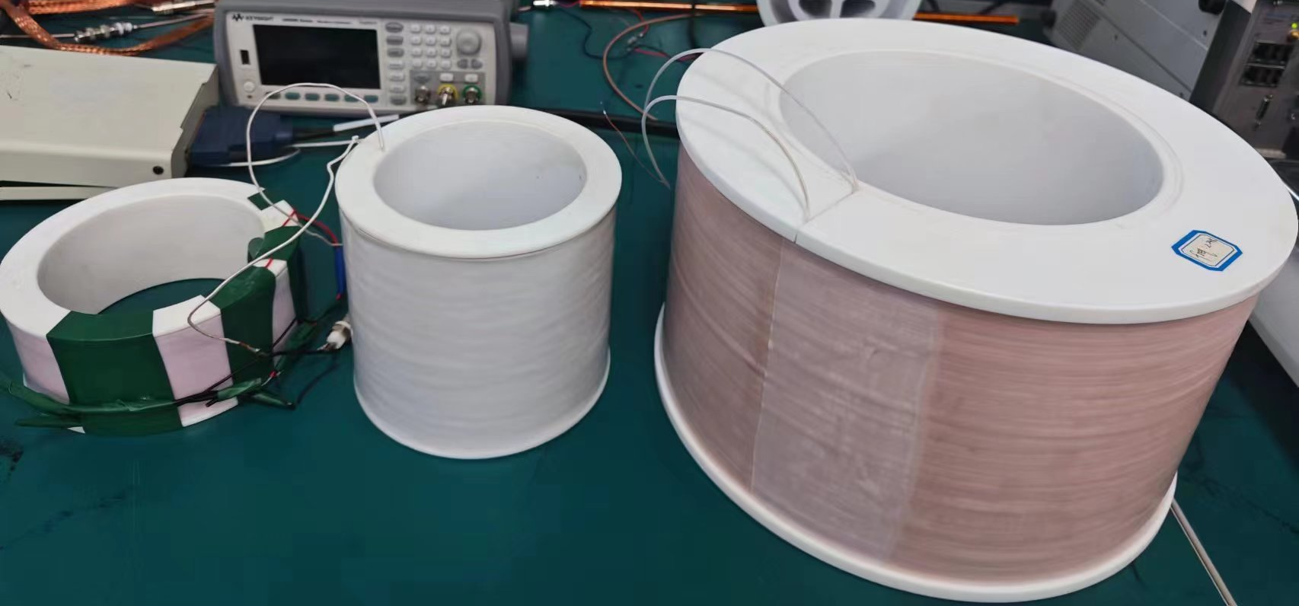
感应线圈测试
v1绕制参数：
• 绕线直径：0.13mm
• 绕制桩内径：108mm
• 绕制高度：57mm
• 匝数（单层匝数×层数）：288×15
• 层与层间距：0.75mm
• 重量：0.97kg
v1电学参数：
• L：2.2932E+00 H
• C：6.7127E-11 F
• a：1.4698E-09
• b：3.0389E+00
• Rdc：2.2254E+03 Ω
• fres：12.83kHz
v2绕制参数：
• 绕线直径：1.35mm（利兹线）
• 绕制桩内径：114mm
• 绕制高度：121mm
• 匝数（单层匝数×层数）：90×8
• 层与层间距：0.5mm
• 重量：2.80kg
v2电学参数：
• L：4.0602E-02 H
• C：2.0116E-10 F
• a：5.4575E-12
• b：2.8237E+00
• Rdc：6.0809E+00 Ω
• fres：55.69kHz
v3绕制参数：
• 绕线直径：0.6mm
• 绕制桩内径：200mm
• 绕制高度：150mm
• 匝数（单层匝数×层数）：250×50
• 层与层间距：0.25mm
• 重量：25.34kg
v3电学参数：
• L：2.7384E+01 H
• C：1.8572E-10 F
• a：9.2607E-06
• b：2.6859E+00
• Rdc：6.9602E+02 Ω
• fres：2.23kHz
Notes:
线圈模型失效之后的响应无法实测

Slide 4
测试原理
实验步骤：
标定感应线圈参数（会根据环境和连线会有一定的偏差）
测量R_{sense}两端的电压差，计算并拟合通过激励螺线管的电流，再计算得到的磁场，根据法拉第电磁感应定律，计算得到感应线圈的输入电压信号
根据感应线圈参数以及输入电压信号，仿真得到Output_sim
与采集卡得到的Output_test进行比较

Slide 5
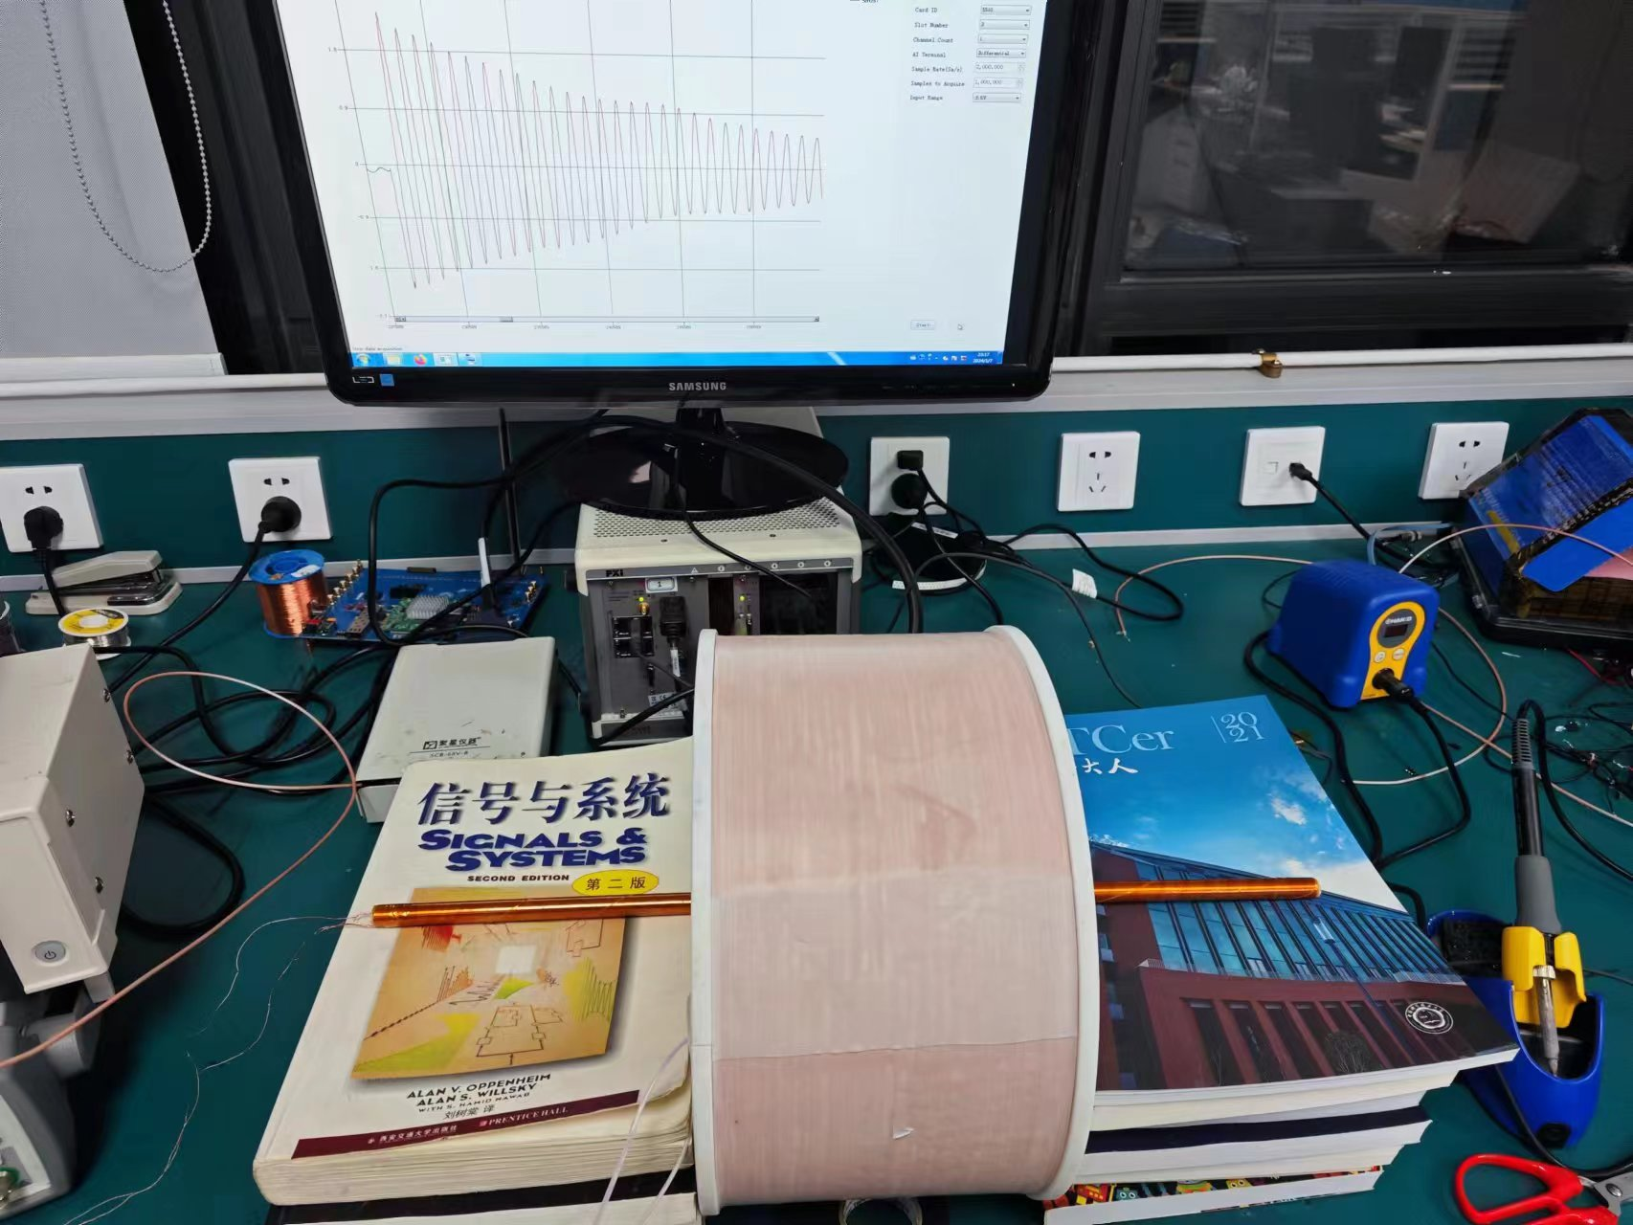
实物照片

Slide 6
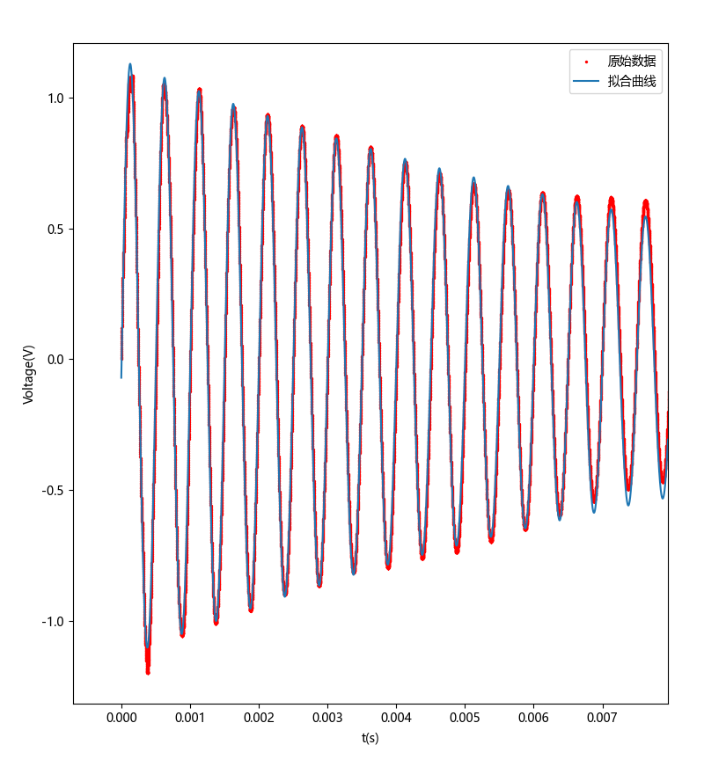
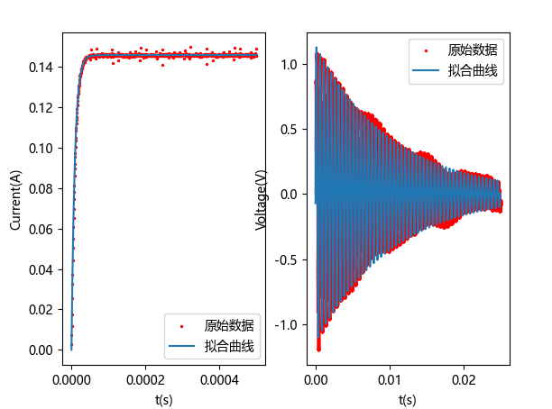
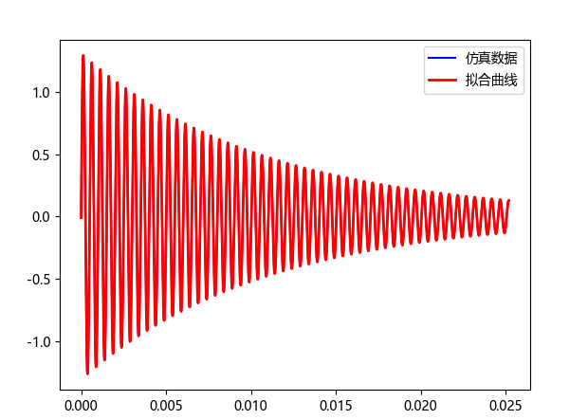
输入信号和输出信号
实验结果
仿真结果
实验测试结果存在显著的噪声，但对拟合无影响

Slide 7
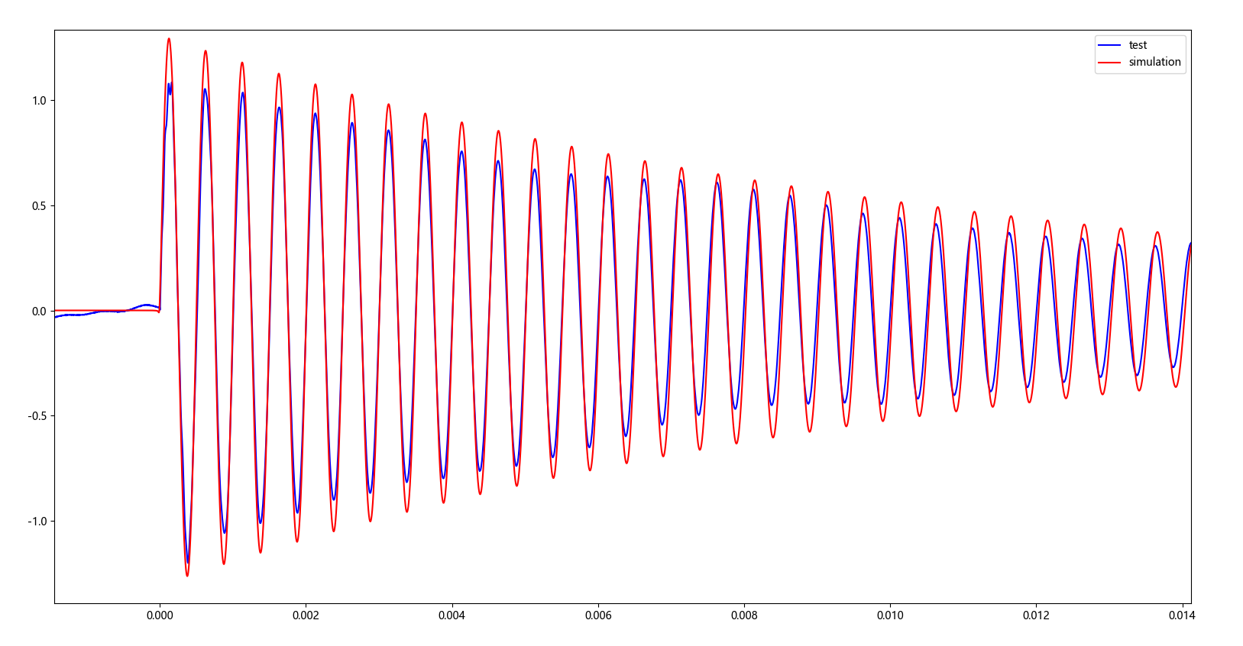
结果比较
50e-12F电容修正
参数 | 幅度（V） | t₀(s) | 角频率（rad/s）
实验结果 | 1.14312482e+00 | 1.03085770e-02 | 1.25697509e+04
仿真结果 | 1.30587734e+00 | 1.08861998e-02 | 1.25348944e+04
相对偏差 | 12.46307832% | 5.306009% | -0.27807623%
v3感应线圈半径变大，导致漏磁相比v2，v1 增大，加长激励线圈？

Slide 8
V4线圈参数
工字型聚四氟骨架线圈
绕制内径114
高度234
裸线径1.2（含漆皮1.27左右）
绕8层
每层180匝
层于层间距0.5（包两层聚四氟胶纸）
制作中，本周三完成

Slide 9
目录
1、空气芯线圈
2、磁芯线圈
  噪声
  信号

Slide 10
问题
磁芯的引入会导致线圈两端测试得到的电阻增大
1、不同的测试电压条件下是否会表现出不同的阻值R_{test}
2、测试得到的电阻R_{test}是否适用于热噪声公式（4kTR₀）

Slide 11
测试有芯线圈
分别使用0.01V，0.02V，0.04V，0.1V，1V恒定电压模式测试有芯线圈
不同测试条件下得到的电阻曲线基本接近

Slide 12
问题
磁芯的引入会导致线圈两端测试得到的电阻增大
1、不同的测试电压条件下是否会表现出不同的阻值R_{test}
2、测试得到的电阻R_{test}是否适用于热噪声公式（4kTR₀?）

Slide 13
有芯线圈噪声
It is also well known that the insertion of a non-magnetic conducting core into a coil will increase the thermal noise generated in the coil, and that the total noise depends on the effective coil resistance, with the core present, in accordance with Nyquist's formula. This increase in noise can be interpreted on the one hand as due to thermal fluctuations in the core and, on the other hand, as corresponding to the losses caused by eddy currents in the core when an alternating test voltage is applied to the coil terminals to measure its resistance.
This resistance includes the resistance of the wire (including skin effects at higher frequencies) and any losses due to eddy currents and hysteresis in the core material.
[1] Builder G, Haneman D. The noise generated in a coil with a ferromagnetic core[J]. Australian Journal of Physics, 1954, 7(4): 654-658.
[2] Hospodarsky G B. Spaced‐based search coil magnetometers[J]. Journal of Geophysical Research: Space Physics, 2016, 121(12): 12,068-12,079.

Slide 14
有芯线圈噪声
Magnetic noise
Barkhausen noise
Thermal noise
Magnetic noise of the core is usually considered to be negligible
4kTR_{test}
[1] Coillot C, Moutoussamy J, Lebourgeois R, et al. Principle and performance of a dual-band search coil magnetometer: A new instrument to investigate fluctuating magnetic fields in space[J]. IEEE Sensors Journal, 2009, 10(2): 255-260.
[2] Ripka P. Magnetic sensors and magnetometers[M]. Artech house, 2001.
[3] Nourmohammadi A, Feiz S M H, Asteraki M H. Investigation of noise reduction and SNR enhancement in search coil magnetometers at low frequencies[J]. arXiv preprint arXiv:1409.7267, 2014.
[4] Coillot C, El Moussalim M, Brun E, et al. Magnetic noise contribution of the ferromagnetic core of induction magnetometers[J]. Journal of Sensors and Sensor Systems, 2015, 4(1): 229-237.
[5] Séran H C, Fergeau P. An optimized low-frequency three-axis search coil magnetometer for space research[J]. Review of scientific instruments, 2005, 76(4).

Slide 15
目录
1、空气芯线圈
2、磁芯线圈
  噪声
  信号

Slide 16
信号仿真
仿真磁单极子
磁标势，磁场无电流场
磁通量守恒
无法作用于同一个域
磁矢势，磁场
安培定律
仿真涡流

